Slide 1
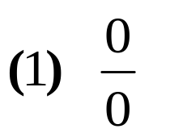
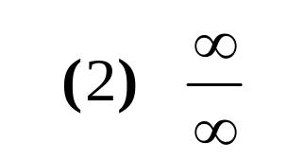


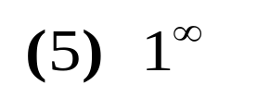
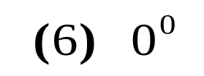
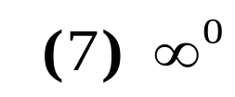
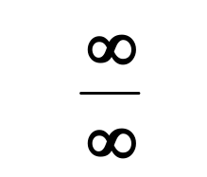
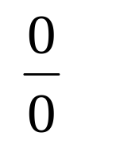
§3.3 洛必达法则
问题:
本节讨论以下七种不定型的极限计算问题 :
注意:
这七种不定型中以 , 为基本不定型 ,
其余五种都可化为这两种基本不定型

Slide 2
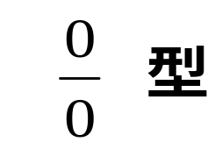

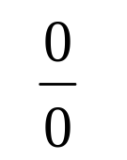
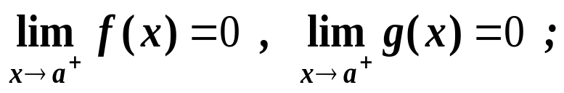


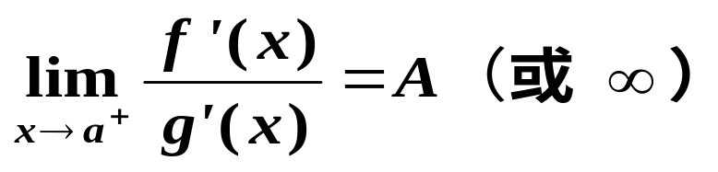
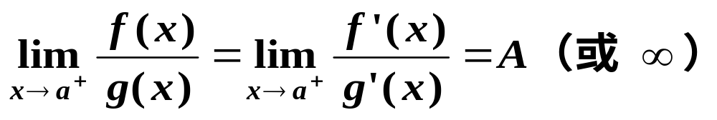
1⁰
我们仅对 的过程进行定理的叙述
定理 ( 型的洛必达法则 )
设
(1) 函数 f (x) , g (x) 在 ( a , a +δ ) , ( δ>0 ) 上有定义 ,
且
(2)
在 ( a , a +δ ) 上存在 , 且
(3)
则

Slide 3
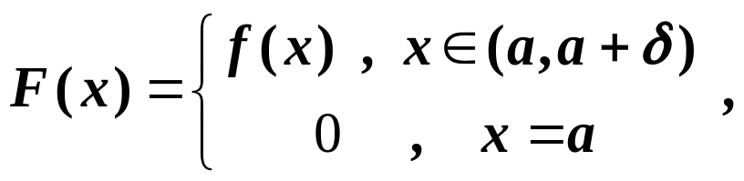
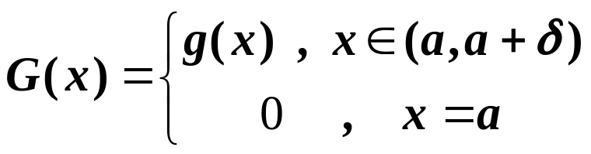

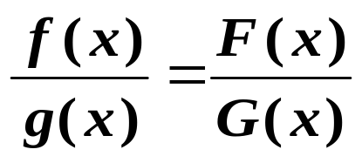
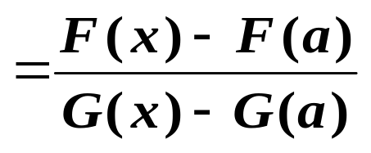
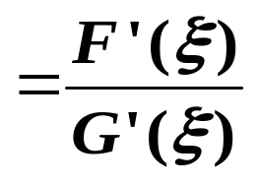
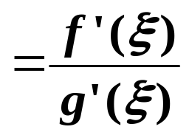
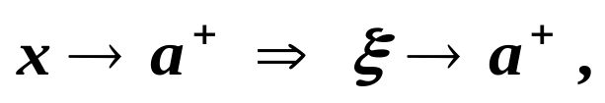
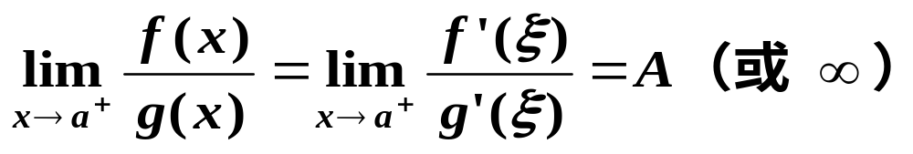
证明
构造辅助函数
则对任意 x∈( a , a+δ ) , F(x) , G(x) 在 [ a , x ]上连续,
( a , x ) 上可导 ,
利用柯西中
值定理 , 存在 ξ∈ ( a , x ) 使
注意到
两边取极限有

Slide 4
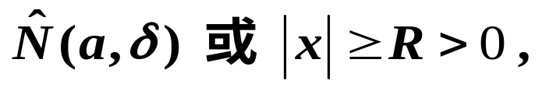



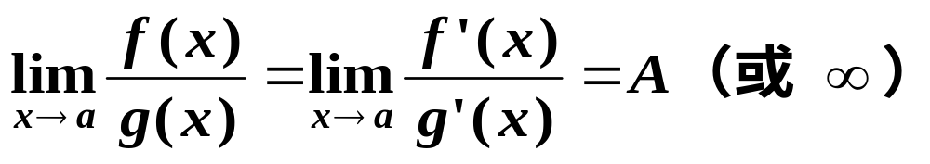
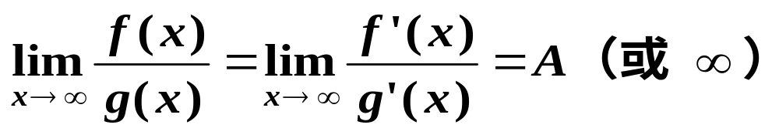
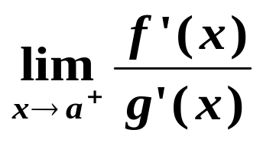
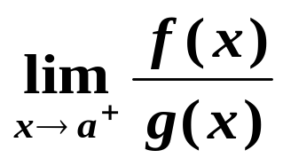
说明:
(1) 如果将定理中的 ( a , a+δ ) 换成
则定理的结论对
等情形的 不定型也成立 ,
即有
(2) 定理中的条件 (3) 是重要的 , 如果
不存在 (不为 ∞ ) , 则 洛必达法则对此问题
无效 , 不能得出 不存在

Slide 5
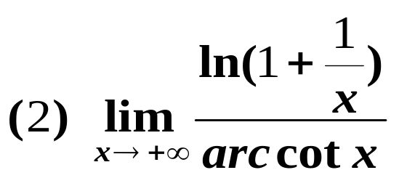
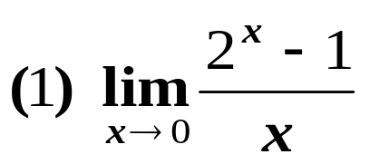

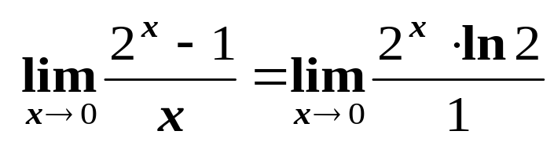

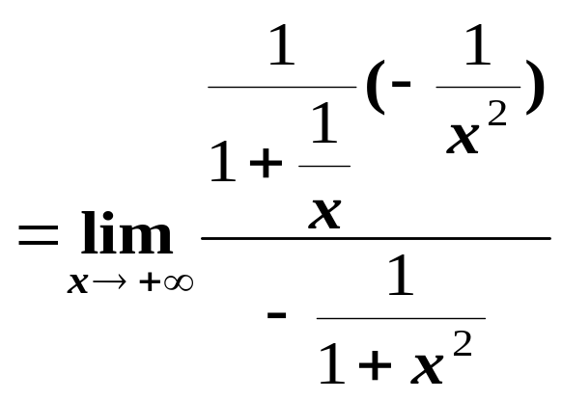
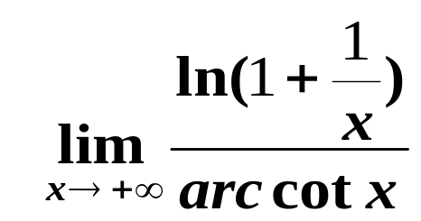
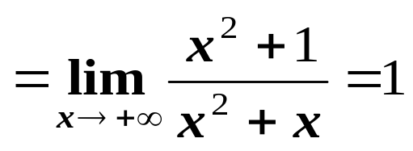
例
计算下列极限
解
(1) 这是一个 型的不定型 , 利用洛必达法则, 有
(2) 这是一个 型的不定型 , 利用洛必达法则, 有

Slide 6
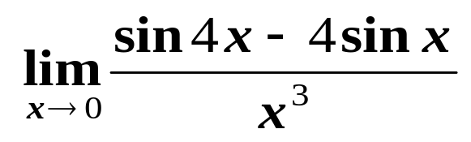

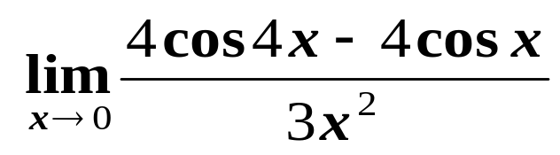
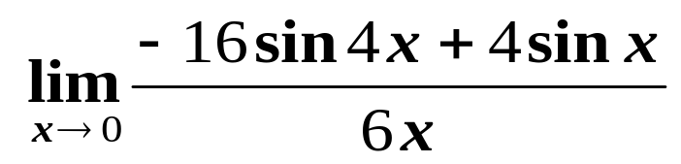
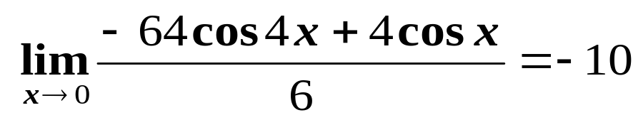
例
计算
解
这是一个 型的不定型 , 利用洛必达法则, 有
洛
原式
洛
洛

Slide 7
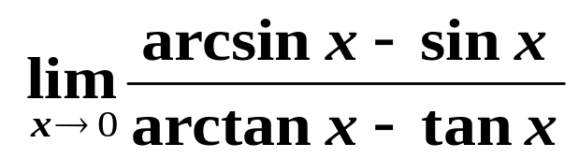
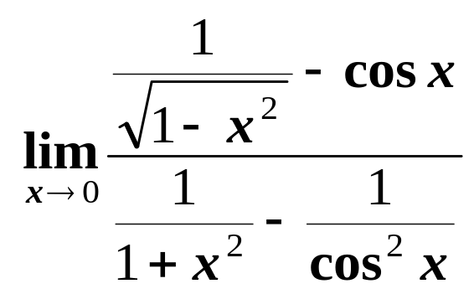
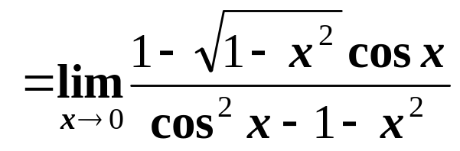
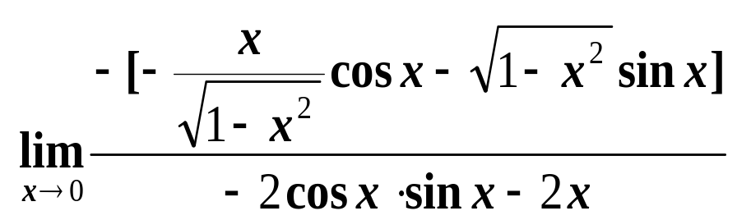
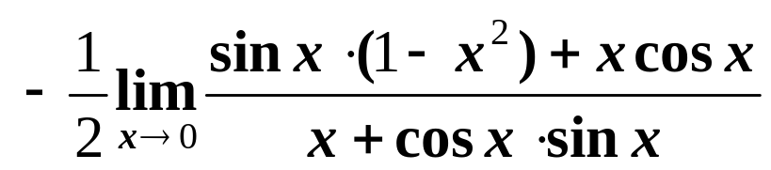
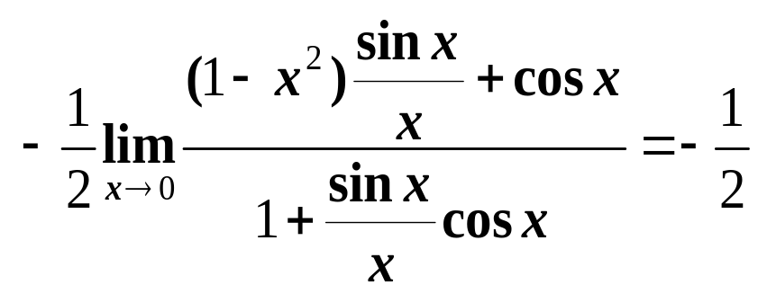
例
计算
洛
解
原式
洛
整理
分子、分母
同除 x

Slide 8
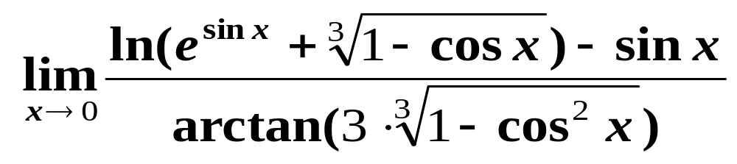
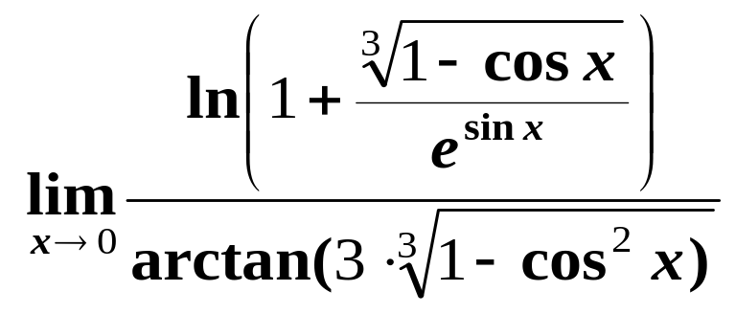
说明：
利用洛必达法则要与其他的极限计算方法
结合起来使用
例
计算
解
这是一个 型的不定型 , 但直接利用洛必达
法则计算比较复杂
恒等变形
原式

Slide 9
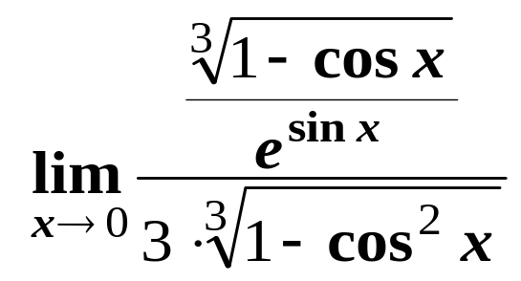
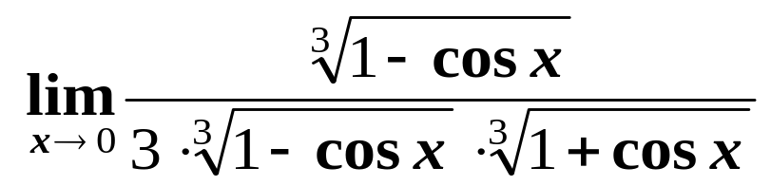
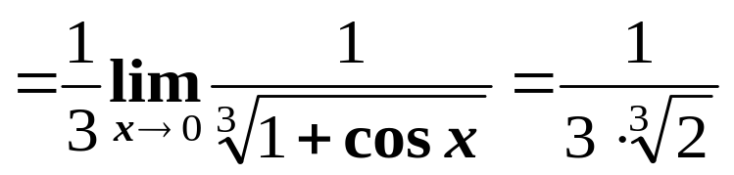
等价变换
变形整理

Slide 10
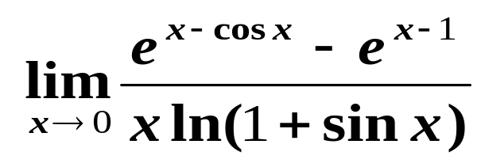
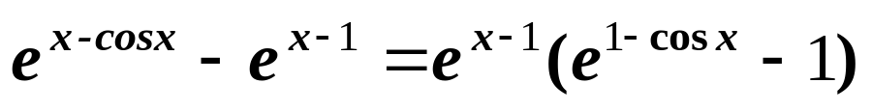
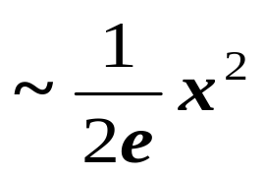
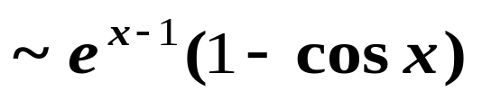



例
计算
解
这是一个 型的不定型 , 但直接利用洛必达
法则计算比较繁琐 , 先利用等价代换简化问题
分子:
分母:
原极限

Slide 11







2⁰ 不定型
我们不加证明的给出下面的定理
定理 ( 型的洛必达法则 )
设
(1) 函数 f (x) , g (x) 在 ( a , a +δ ) , ( δ>0 ) 上有定义 ,
且
(2)
在 ( a , a +δ ) 上存在 , 且
(3)
则有

Slide 12

说明:
(1) 如果将定理中的 ( a , a+δ ) 换成
则定理的结论对
等趋限过程的 不定型也成立
(2) 定理中的条件 (3) 是重要的 , 如果
不存在 (不为 ∞ ) , 则 洛必达法则对此问题无效 ,
不能得出 不存在(无明确结论)

Slide 13




例
计算
解
这是一个 型的不定型 , 利用洛必达法则 ,
有

Slide 14








例
计算
解
这是一个 型的不定型 .
设
利用洛必达法则 , 有

Slide 15






说明:
上例说明 , 无论正数μ有多大 , 当
时 , e^{x} 的增长总比幂函数 x^{μ}的增长快
例
计算
解
这是一个 型的不定型 ,
利用洛必达法则 , 有
说明:
(1) 上例说明: lnx 的增长总比幂函数 x^{μ}慢
(2) 进一步可以证明:
对任意 μ> 0 , k > 0 , 有

Slide 16










3⁰ 其他的不定型
如果
则
是
由于
所以 ,
的极限 可化为
的极限:

Slide 17








或者 型的极限 :
的计算问题
例
计算
解
洛

Slide 18








注意:
若将极限变形成
洛
可以看出: 这样处理将问题复杂化
说明:
在处理 时 , 需考虑化为
还是 的问题

Slide 19







例
求极限
解
原极限
洛

Slide 20








如果
则
称为
(1)
上式说明:
对于 , 我们总可通过 (1) 式将此
极限可化为 的极限问题来处理

Slide 21






例
计算
解
这是
洛

Slide 22









例
计算
解
这是
原极限
洛
整理
洛
说明:
通过 (1) 化为 是理论上的 ,
实际应用时 , 应尽量采用简便的方法

Slide 23








例
计算
解
这是
原极限
洛
洛

Slide 24







例
计算
解
这是
原极限
洛

Slide 25











(a) 如果
则极限
称为
所以 , 极限可化为
的极限计算
(b) 如果
则极限
称为

Slide 26




所以 , 可化为
的极限计算
(c) 如果
则极限
称为
所以 , 可化为
的极限计算

Slide 27










例
计算
解
这是
原极限
洛

Slide 28








例
计算
解
这是
原极限
由于
洛

Slide 29



洛
所以 , 有

Slide 30









例
计算
解
这是
原极限
洛
所以 , 有

Slide 31







例
已知 f (x) 在 (-∞ , +∞ ) 内可导 , 且
求 c 的值
解
因为
( 利用拉格朗日中值定理 )
(ξ介于 x-1与 x 之间 )
知 c ≠ 0
又因
于是有

Slide 32







例
求 A 使函数
在 x = 0 处连续
解
要使 f (x) 在 x = 0 处连续 , 只需让 A 满足:

Slide 33







洛
所以当取 时 , 函数 f (x) 在 x = 0 处连续

Slide 34









例
设函数 f (x) 具有二阶连续导数 , 且 f (a)=0 ,
求 , 并证明 在 x = a 处连续 .
解
当 x ≠ a 时 ,

Slide 35










洛
所以
又因
洛
所以 在 x = a 处连续

Slide 36





4⁰ 洛必达法则在求数列极限中的应用
下面的定理说明 , 有些数列极限可转化为函数
极限来计算
定理
对于数列
如果
( 或 ∞ )
则有
( 或 ∞ )
证明
由
则对任意的 ε > 0 , 存在
M > 0 , 使当 x > M 时 , 有

Slide 37






取 N = [ M ] , 则当 n > N 时 , 就有
即
例
计算极限
解
取
则
而

Slide 38








洛
所以

